Slide 1
ETELÄ-SUOMI on tiheään asuttu ja teollistunut
Viktor Mats

Slide 2
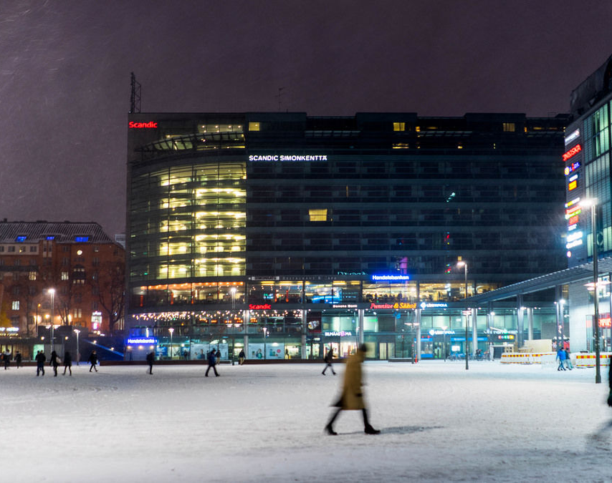
Pääkaupunkiseutu
Pääkaupunkiseudulla eli Helsingissä, Espoossa, Vantaalla ja Kauniaisissa on Suomen tihein asutus, ja asukasmäärä kasvaa koko ajan. Ihmisiä muuttaa alueelle, koska siellä on paljon työpaikkoja ja hyvät opiskelumahdollisuudet.
Tämä kuva, tekijä Tuntematon tekijä, käyttöoikeus: CC BY

Slide 3
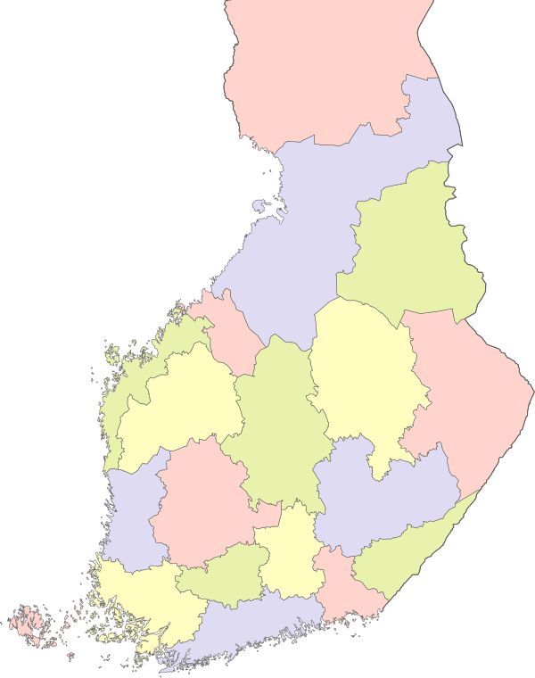
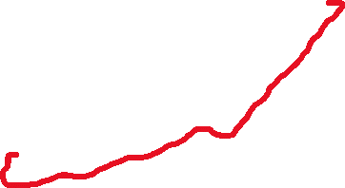
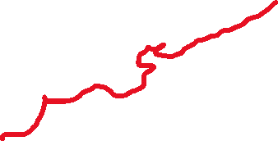
Etelä-Suomen kartta
Etelä-Suomessa on monia kaupunkeja, mutta yksi on suurin, se on Helsinki. Tässä osassa ovat myös Hanko, Kerava, Kotka missä asumme, Hamina, Imatra, Kouvola, Lappeenranta, Lahti ja Raasepori.

Slide 4
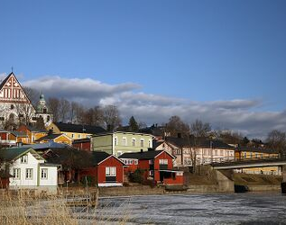
Porvoo on ETELÄ-SUOMEN vanhin kaupunki
Suomen toiseksi vanhin kaupunki on Porvoo.
Monet valtion hallinon talouselämän, median ja tieteen toiminnot keskittyvät Helsinkiin.
Tämä kuva, tekijä Tuntematon tekijä, käyttöoikeus: CC BY-SA

Slide 5
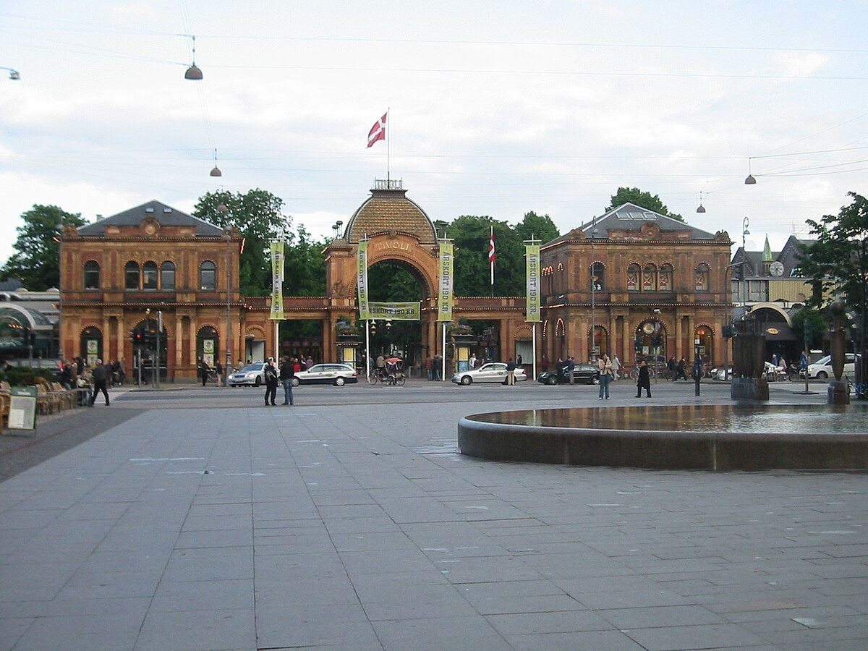
Porvoo on saanut nimensä joen varrella sijainneesta linnasta. Kaupungin ruotsikielinen nimi Borgä tarkoittaa linnajokea.
Porvoosta tuli kaupunki vuonna 1380, Turun jälkeen.
Tämä kuva, tekijä Tuntematon tekijä, käyttöoikeus: CC BY-SA

Slide 6
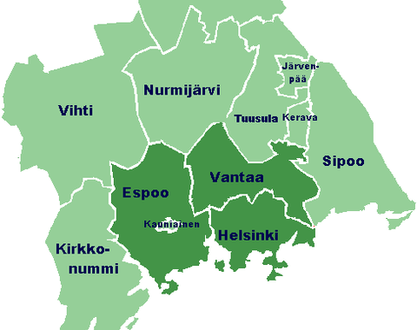
Pääkaupunkiseudun liikenne on koko maan vilkkainta.
Helsinki-Vantaan lentokenttä on Suomen päälentoasema. Kehätiet yhdistävät Helsingistä säteittäisesti lähteviä valtateitä.
Tämä kuva, tekijä Tuntematon tekijä, käyttöoikeus: CC BY-SA

Slide 7
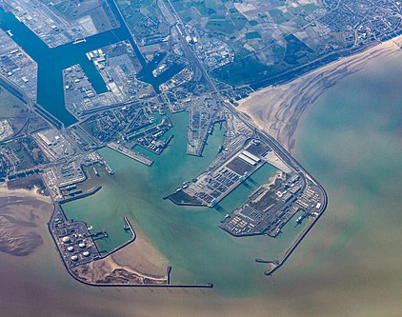
Sköldvikin satama
Sköldvikin satama Porvoon lähellä on öljysatama, jonne tuodaan öljyä Venäjältä ja muualta maailmasta.
Tämä kuva, tekijä Tuntematon tekijä, käyttöoikeus: CC BY-SA

